Slide 1



ПРОГРАММА «МОДЕРНИЗАЦИЯ ШКОЛЬНЫХ СИСТЕМ ОБРАЗОВАНИЯ»
мероприятие по капитальному ремонту и оснащению средствами обучения и воспитания зданий региональных (муниципальных) общеобразовательных организаций, в которых непосредственно осуществляется образовательная деятельность по образовательным программам начального общего и (или) основного общего и (или) среднего общего образования

Slide 2



КАПИТАЛЬНЫЙ РЕМОНТ
Поручения Президента Российской Федерации
от 15 июля 2021 г. № Пр-1249
от 5 августа 2021 г. № Пр-1383
Минпросвещения России обеспечить разработку программы по капитальному ремонту более 7 300 зданий школ на 2022-2026 гг., предусмотрев включение в нее сельских школ
ПРОГРАММА «МОДЕРНИЗАЦИЯ ШКОЛЬНЫХ СИСТЕМ ОБРАЗОВАНИЯ»

Slide 3

КАПИТАЛЬНЫЙ РЕМОНТ
Правовое регулирование
ПРОГРАММА «МОДЕРНИЗАЦИЯ ШКОЛЬНЫХ СИСТЕМ ОБРАЗОВАНИЯ»
Постановление Правительства РФ
от 24.12.2021 г. № 2463
Распоряжение Правительства РФ
от 25.12.2021 г. № 3851-р
ПРАВИЛА
предоставления и распределения субсидий
из федерального бюджета бюджетам субъектов Российской
Федерации на софинансирование расходов, возникающих
при реализации региональных проектов, направленных
на реализацию мероприятий по модернизации школьных
систем образования в рамках государственной программы
Российской Федерации «Развитие образования»
РАСПРЕДЕЛЕНИЕ СУБСИДИЙ
из федерального бюджета бюджетам субъектов Российской Федерации на софинансирование расходов, возникающих при реализации региональных проектов, направленных на реализацию мероприятий по модернизации школьных систем образования в рамках государственной программы Российской Федерации «Развитие образования» на 2022 и 2023 годы

Slide 4
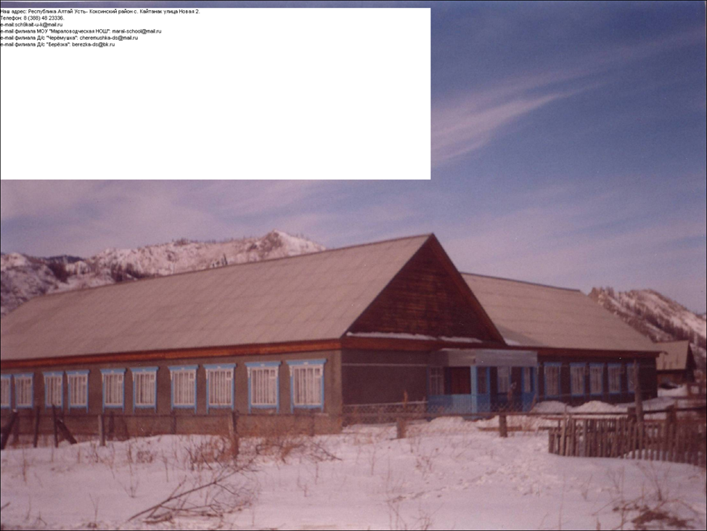
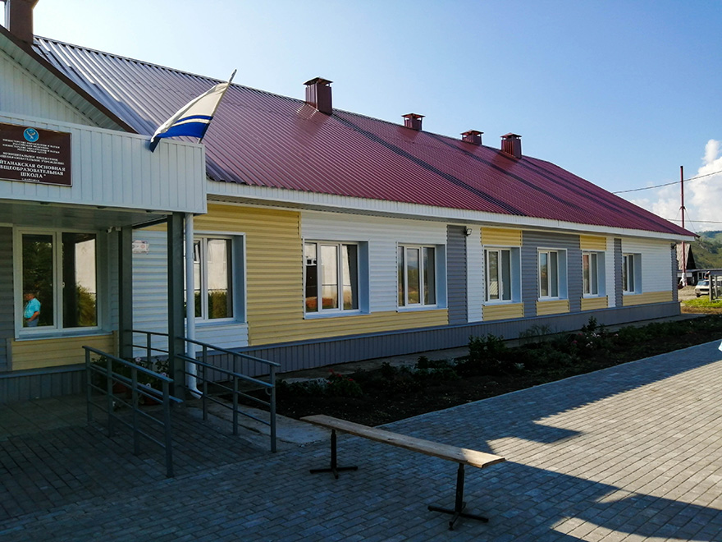
КАПИТАЛЬНЫЙ РЕМОНТ
СРОКИ РЕАЛИЗАЦИИ ПРОГРАММЫ
7300
2026 год
завершение
6000
4500
2025 год
реализация
3000
2024 год
реализация
1653
2023 год
реализация
2022 год
начало реализации

Slide 5

КАПИТАЛЬНЫЙ РЕМОНТ
Обязательные условия участия в Программе
наличие потребности в субъекте РФ в проведении капитального ремонта региональных (муниципальных) общеобразовательных организаций (ф. № ОО-2 Сведения о материально-технической и информационной базе, финансово-экономической деятельности общеобразовательной организации)
наличие расходных обязательств из консолидированных бюджетов субъектов Российской Федерации, возникающих при предоставлении субсидии из федерального бюджета бюджетам субъектов РФ на реализацию региональных проектов, направленных на реализацию мероприятий по проведения работ
по капитальному ремонту и оснащению зданий региональных (муниципальных) общеобразовательных организаций
обеспечение субъектами РФ приоритизации объектов капитального ремонта, расположенных в сельской местности и малых городах (городах с населением менее 50000 человек)
наличие положительного заключения государственной экспертизы о достоверности определения сметной стоимости капитального ремонта соответствующего объекта, содержащего итоговую стоимостную оценку запланированных видов работ в рамках перечня работ капитального ремонта

Slide 6



КАПИТАЛЬНЫЙ РЕМОНТ
Перечень работ капитального ремонта зданий региональных (муниципальных) общеобразовательных организаций в рамках Программы:
ремонт фундамента, цоколя и отмостки;
ремонт кровли;
ремонт потолков, междуэтажных перекрытий и полов;
ремонт окон, дверей (входных и внутренних) и ворот учебных зданий;
ремонт входных групп, лестниц и крылец;
внутренние штукатурные, облицовочные и малярные работы (при условии установления на федеральном уровне предельного норматива стоимости единицы таких работ);
ремонт фасадов;
ремонт системы отопления;
ремонт системы вентиляции;
ремонт системы горячего и холодного водоснабжения;
ремонт системы канализации;
электромонтажные работы;
ремонт слаботочных сетей;
ремонт систем пожаротушения.
Реализация работ по капитальному ремонту предполагается во всех помещениях, расположенных непосредственно в зданиях общеобразовательных организаций, включая санитарные узлы, пищеблоки, подвальные помещения и коммуникации, внутриобъектовые
спортивные сооружения, в том числе плавательные бассейны, расположенные непосредственно в контуре зданий

Slide 7
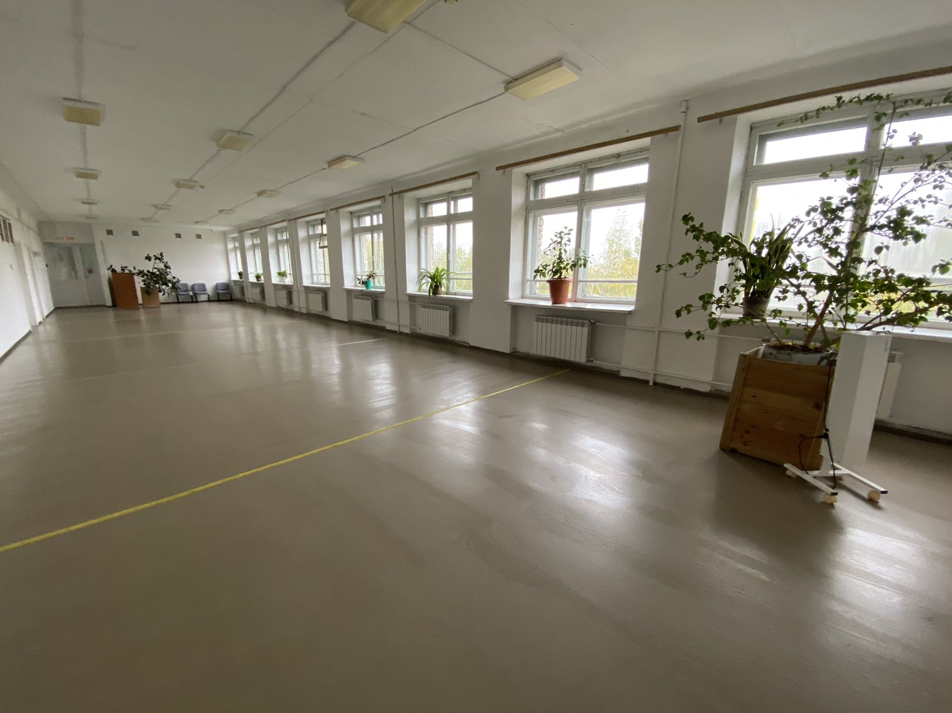



КАПИТАЛЬНЫЙ РЕМОНТ
ИТОГИ ПРИЕМОЧНОЙ КАМПАНИИ ПО ОТБОРУ ОБЪЕКТОВ НА ПРЕДОСТВЛЕНИЕ СУБСИДИИ В 2022-2023 гг.
Всего отобрано 2065 объектов
из них: 1720 объектов
в том числе:
в 2022 г. – 1308 объектов
в 2023 г. – 412 объектов
На период 2022-2023 – 345 объектов
ВСЕГО 91 638,7 млн. руб.*
из них:
в 2022 г. – 66 543,8 млн руб.
в 2023 г. – 25 094,9 млн руб.
*в соответствии с распределением субсидий из федерального бюджета бюджетам субъектов Российской Федерации на софинансирование расходов, возникающих при реализации региональных проектов, направленных на реализацию мероприятий по модернизации школьных систем образования в рамках государственной программы Российской Федерации «Развитие образования» на 2022 и 2023 годы

Slide 8







КАПИТАЛЬНЫЙ РЕМОНТ
Оснащение зданий региональных (муниципальных) общеобразовательных организаций
Приказ Министерства просвещения Российской Федерации от 23 августа 2021 г. № 590
- 6,6 млн руб. на каждый объект
Всего позиций перечня средств обучения и воспитания, соответствующих современным условиям обучения, необходимых при оснащении общеобразовательных организаций - 2199 позиций
Из них основного оборудования, обязательного к приобретению - 1037 позиций
Средства обучения и воспитания для реализации образовательных программ начального общего, основного общего и среднего общего образования предусмотрены для различных блоков дисциплин:
Гуманитарные
и социально-экономические дисциплины (Русский язык и литература, Родной язык и родная литература, Иностранный язык, Основы религиозных культур и светской этики, История и обществознание, География)
Общие математические
и естественнонаучные дисциплины (Математика
и информатика, Физика, Химия, Биология и экология, Окружающий мир
и Естествознание, Астрономия)
Искусство (Изобразительное искусство, Музыка)
Физическая культура и Основы безопасности жизнедеятельности
Технология
Дополнительные учебные предметы и Проектно-исследовательская деятельность (Проектно-исследовательская деятельность для начальных классов, Инженерно-технологический класс, Медико-биологический класс)
Курсы по выбору для внеурочной деятельности (Искусство и дизайн, Издательское дело, Телестудия и телевещание, Фотодело, Цифровое производство)

Slide 9




КАПИТАЛЬНЫЙ РЕМОНТ
ВСТРЕЧНЫЕ ОБЯЗАТЕЛЬСТВА СУБЪЕКТОВ РОССИЙСКОЙ ФЕДЕРАЦИИ
привлечение учащихся, учителей и родительского сообщества к обсуждению дизайнерских и иных решений в рамках подготовки
к проведению и к приемке ремонтных работ
обеспечение в отношении объектов капитального ремонта требований к антитеррористической защищенности объектов (территорий)
обеспечение повышения квалификации/профессиональной переподготовки учителей, сверх минимальных требований* и (или) обучения управленческих команд, состоящих из представителей администраций и педагогических работников объектов капитального ремонта
обновление в объектах капитального ремонта 100% учебников и учебных пособий, не позволяющих их дальнейшее использование в образовательном процессе по причинам ветхости и дефектности
*пунктом 2 части 5 статьи 47 Федерального закона от 29 декабря 2012 года № 273-ФЗ «Об образовании в Российской Федерации»

Slide 10
КАПИТАЛЬНЫЙ РЕМОНТ
ИТОГИ ПРИЕМОЧНОЙ КАМПАНИИ ПО ОТБОРУ ОБЪЕКТОВ НА ПРЕДОСТВЛЕНИЕ СУБСИДИИ В 2022-2023 гг.
№ п/п | Наименование субъекта | ОДНОЛЕТНИЕ |  |  | ДВУХЛЕТНИЕ
 |  | всего 2022/2023 | 2022 | 2023
1 | Алтайский край | 33 | 33 | 0 | 10
2 | Амурская область | 0 | 0 | 0 | 1
3 | Архангельская область | 19 | 17 | 2 | 7
4 | Астраханская область | 0 | 0 | 0 | 1
5 | Белгородская область | 18 | 12 | 6 | 5
6 | Брянская область | 38 | 28 | 10 | 2
7 | Владимирская область | 0 | 0 | 0 | 0
8 | Волгоградская область | 1 | 1 | 0 | 0
9 | Вологодская область | 1 | 1 | 0 | 1
10 | Воронежская область | 9 | 9 | 0 | 2
11 | г. Севастополь | 6 | 6 | 0 | 5
12 | г. Москва | 0 | 0 | 0 | 0
13 | г. Санкт-Петербург | 0 | 0 | 0 | 1
14 | Еврейская автономная область | 3 | 3 | 0 | 0
15 | Забайкальский край | 33 | 21 | 12 | 0
16 | Ивановская область | 6 | 6 | 0 | 0
17 | Иркутская область | 30 | 22 | 8 | 16
18 | Кабардино-Балкарская Республика | 40 | 19 | 21 | 10
19 | Калининградская область | 3 | 3 | 0 | 0
20 | Калужская область | 20 | 10 | 10 | 3
21 | Камчатский край | 2 | 2 | 0 | 0
22 | Карачаево-Черкесская Республика | 19 | 19 | 0 | 5
23 | Кемеровская область | 2 | 2 | 0 | 2
24 | Кировская область | 15 | 15 | 0 | 0
25 | Костромская область | 4 | 4 | 0 | 0
26 | Краснодарский край | 38 | 38 | 0 | 3
27 | Красноярский край | 13 | 11 | 2 | 20
28 | Курганская область | 10 | 10 | 0 | 48
29 | Курская область | 37 | 17 | 20 | 2
№ п/п | Наименование субъекта | ОДНОЛЕТНИЕ |  |  | ДВУХЛЕТНИЕ
 |  | всего 2022/2023 | 2022 | 2023
30 | Ленинградская область | 2 | 1 | 1 | 4
31 | Липецкая область | 2 | 2 | 0 | 0
32 | Магаданская область | 0 | 0 | 0 | 0
33 | Московская область | 66 | 62 | 4 | 4
34 | Мурманская область | 6 | 3 | 3 | 0
35 | Ненецкий автономный округ | 1 | 1 | 0 | 0
36 | Нижегородская область | 0 | 0 | 0 | 10
37 | Новгородская область | 9 | 9 | 0 | 4
38 | Новосибирская область | 13 | 12 | 1 | 12
39 | Омская область | 2 | 2 | 0 | 0
40 | Оренбургская область | 21 | 21 | 0 | 4
41 | Орловская область | 0 | 0 | 0 | 3
42 | Пензенская область | 22 | 11 | 11 | 1
43 | Пермский край | 3 | 3 | 0 | 1
44 | Приморский край | 37 | 37 | 0 | 2
45 | Псковская область | 33 | 33 | 0 | 0
46 | Республика Адыгея | 10 | 8 | 2 | 0
47 | Республика Алтай | 3 | 3 | 0 | 1
48 | Республика Башкортостан | 86 | 63 | 23 | 17
49 | Республика Бурятия | 54 | 54 | 0 | 1
50 | Республика Дагестан | 315 | 210 | 105 | 0
51 | Республика Ингушетия | 23 | 13 | 10 | 0
52 | Республика Калмыкия | 35 | 17 | 18 | 0
53 | Республика Карелия | 0 | 0 | 0 | 21
54 | Республика Коми | 4 | 4 | 0 | 3
55 | Республика Крым | 6 | 6 | 0 | 8
56 | Республика Марий Эл | 8 | 6 | 2 | 0
57 | Республика Мордовия | 21 | 12 | 9 | 0

Slide 11
КАПИТАЛЬНЫЙ РЕМОНТ
ИТОГИ ПРИЕМОЧНОЙ КАМПАНИИ ПО ОТБОРУ ОБЪЕКТОВ НА ПРЕДОСТВЛЕНИЕ СУБСИДИИ В 2022-2023 гг.
№ п/п | Наименование субъекта | ОДНОЛЕТНИЕ |  |  | ДВУХЛЕТНИЕ
 |  | всего 2022/2023 | 2022 | 2023
1 | 2 | 5 | 6 | 7 | 8
58 | Республика Саха (Якутия) | 38 | 38 | 0 | 20
59 | Республика Северная Осетия-Алания | 38 | 19 | 19 | 25
60 | Республика Татарстан | 66 | 66 | 0 | 0
61 | Республика Тыва | 26 | 26 | 0 | 0
62 | Республика Хакасия | 10 | 5 | 5 | 0
63 | Ростовская область | 6 | 6 | 0 | 10
64 | Рязанская область | 37 | 19 | 18 | 0
65 | Самарская область | 19 | 19 | 0 | 3
66 | Саратовская область | 18 | 18 | 0 | 1
67 | Сахалинская область | 14 | 14 | 0 | 0
68 | Свердловская область | 31 | 28 | 3 | 1
69 | Смоленская область | 8 | 4 | 4 | 2
70 | Ставропольский край | 17 | 11 | 6 | 7
71 | Тамбовская область | 21 | 14 | 7 | 2
72 | Тверская область | 9 | 4 | 5 | 5
73 | Томская область | 20 | 10 | 10 | 3
74 | Тульская область | 18 | 9 | 9 | 0
75 | Тюменская область | 3 | 3 | 0 | 2
76 | Удмуртская Республика | 16 | 9 | 7 | 6
77 | Ульяновская область | 6 | 6 | 0 | 0
78 | Хабаровский край | 1 | 1 | 0 | 0
79 | Ханты-Мансийский автономный округ | 1 | 1 | 0 | 0
80 | Челябинская область | 17 | 17 | 0 | 0
81 | Чеченская Республика | 80 | 42 | 38 | 0
82 | Чувашская Республика | 13 | 12 | 1 | 18
83 | Чукотский автономный округ | 0
84 | Ямало-Ненецкий автономный округ | 0
85 | Ярославская область | 5 | 5 | 0 | 0
ИТОГО: |  | 1720 | 1308 | 412 | 345

Slide 12
СПАСИБО ЗА ВНИМАНИЕ !

